Slide 1

Online Art Gallery
Plateforme web de vente d’œuvres d’art, déployée en 3 tiers haute disponibilité sur AWS avec Terraform
Étudiants
Année universitaire
2026–2027
Ons Ajmi
Ala Eddine Sammouda
Hamza Arfaoui
Insaf Azizi
Ahmed Liouane
AWS · Terraform · 41 ressources

Slide 2
Plan de la présentation
0
Introduction
1
Sujet, application et dépôt
2
Architecture et cinq axes
Contexte, objectifs
Galerie, abonnements, composants
3 tiers, 2 zones, S3 persistant
3
Estimation de coût
4
Infrastructure as Code
5
Retour sur le déploiement
0,15 $ par heure
Terraform, 41 ressources, démarrage
Procédure, durées, difficultés
6
S3 et base de données
7
Sécurité et résultats
8
Démo, limites et conclusion
Buckets, images, RDS, restauration
Vérifications, objectifs atteints
Destruction, perspectives, bilan

Slide 3



INTRODUCTION
Contexte et objectifs du projet
Le contexte
La problèmatique
Les objectifs mesurables
Produit : galerie d’art en ligne (Next.js, NestJS, PostgreSQL) où les artistes publient et vendent leurs œuvres
Environnement : AWS Academy Learner Lab, région us-east-1, budget plafonné à 50 $
Comment déployer une architecture 3 tiers hautement disponible, de façon automatisée, reproductible et à coût maîtrisé ?
Déploiement entièrement automatisé (Infrastructure as Code)
Reconstruire à l’identique, sans geste manuel
Destruction de l’infrastructure après chaque session (identifiants temporaires, budget limité)
RTO: Reconstruction en 15 minutes ou moins
RPO: Perte de données de 5 minutes ou moins
Charge :50 utilisateurs simultanés, 100 en pointe
Budget : 50 $ au total, sans dépassement
1/18

Slide 4
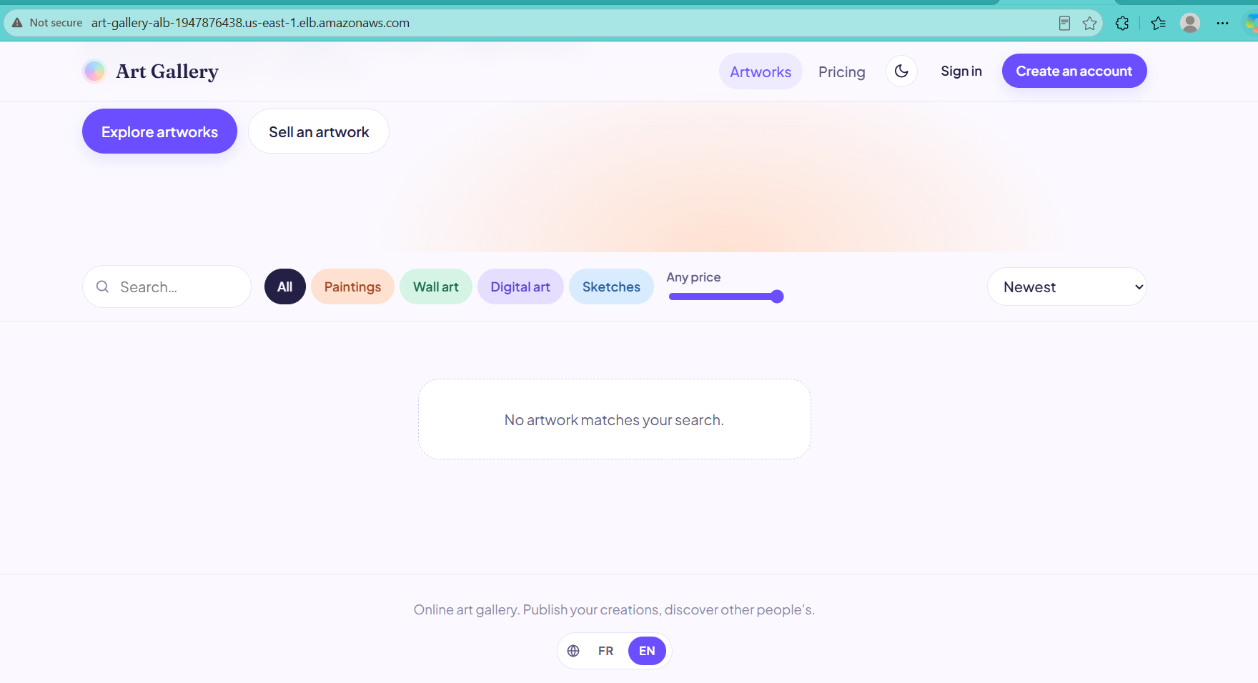



1 · SUJET, APPLICATION ET DÉPÔT
Une galerie d’art en ligne avec un vrai parcours d’achat
Le besoin
Les artistes publient peintures, décoration murale, art numérique et croquis. Les acheteurs découvrent, contactent l’artiste et achètent.
L’application
Catalogue avec recherche et filtres, demande d’achat, paiement par carte, messagerie, espaces visiteur, acheteur, artiste et administrateur.
Le modèle
Abonnement Gratuit, Premium ou Pro. Commission sur chaque vente : 15 %, 8 % ou 3 %.
Accueil du site servi par l’ALB (interface en anglais)
Pourquoi ce sujet : une application réaliste, avec base de données, fichiers, paiement et pics de trafic. Elle justifie une architecture 3 tiers.
2/18

Slide 5
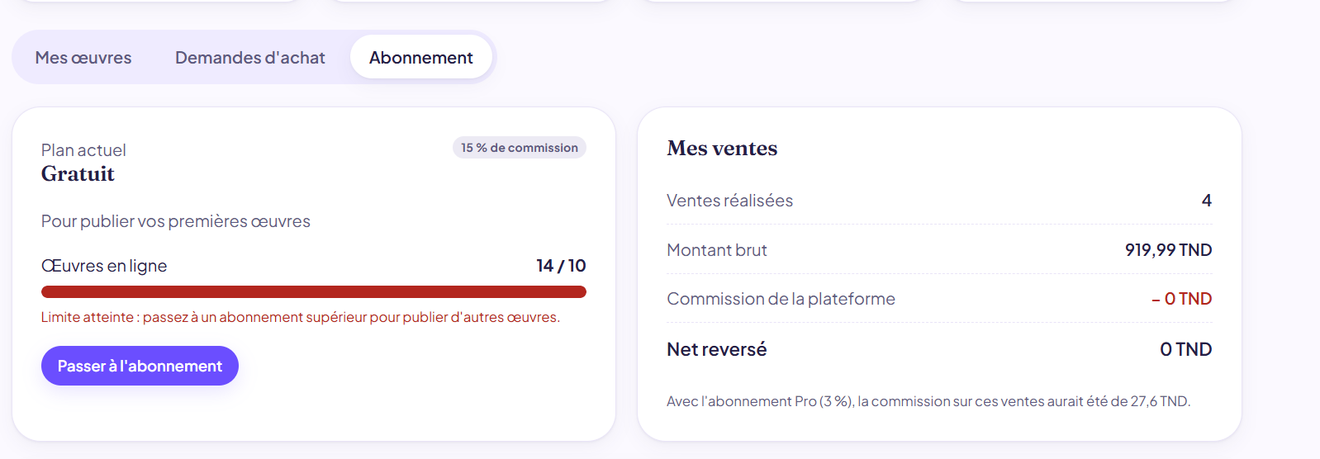
1 · SUJET, APPLICATION ET DÉPÔT
Abonnements artiste et commission sur chaque vente
Plan | Prix mensuel | Prix annuel | Commission | Œuvres publiables
Gratuit | 0 TND | — | 15 % | 10
Premium | 29 TND | 290 TND | 8 % | 50
Pro | 79 TND | 790 TND | 3 % | Illimité
Commission figée à la commande
Chaque commande enregistre commission_rate, commission_amount et net_amount. Un changement de plan ne modifie pas les ventes passées.
Ce que voit l’artiste
Plan actuel et jauge d’œuvres en ligne
Ventes, montant brut et net reversé
Commission économisée avec un plan supérieur
Espace artiste : plan Gratuit, limite d’œuvres et ventes
3/18

Slide 6

1 · SUJET, APPLICATION ET DÉPÔT
Quatre composants, un dépôt Git
Composant | Technologie | Rôle
Frontend | Next.js 15, TypeScript | Interface, export statique servi par Nginx
Backend | NestJS 10, TypeORM, JWT, Stripe | API REST, règles métier, paiement, envoi vers S3
Base de données | PostgreSQL 16 (RDS en production) | Utilisateurs, œuvres, commandes, abonnements
Infrastructure | Terraform, AWS CLI, boto3 | Réseau, calcul, sécurité, destruction
Dépôt Git : github.com/AjmiOns/art-gallery-aws
Branches personnelles, pull requests relues, commits Conventional Commits (feat, fix, docs). Un README par partie : frontend, backend, infra, plus RDS.md et S3.md.
4/18

Slide 7
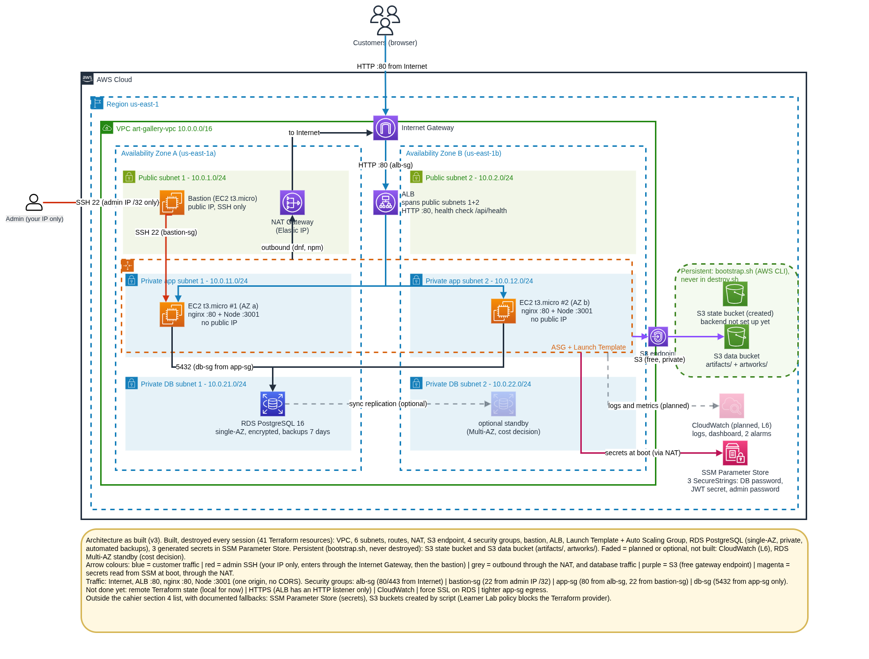
2 · ARCHITECTURE ET CINQ AXES
Architecture v3 : 3 tiers sur 2 zones de disponibilité
5/18

Slide 8
2 · ARCHITECTURE ET CINQ AXES
Cinq axes d’architecture, chaque choix est justifié
Axe | Choix justifié
Disponibilité | ALB, ASG min 2 (une instance par zone), sauvegardes RDS 7 jours, données restaurées automatiquement
Performance | Nginx sert le site statique, API Node.js sur la même instance, base dans le même VPC
Sécurité | Sous-réseaux privés, groupes de sécurité chaînés, secrets dans SSM, IMDSv2, buckets S3 privés et chiffrés
Scalabilité | ASG de 2 à 3 instances, artefacts versionnés dans S3, images hors des serveurs
Coût | 1 NAT, instances t3.micro, RDS mono-AZ, destruction à chaque séance, S3 sous 0,01 $ par mois
6/18

Slide 9
3 · ESTIMATION DE COÛT
Environ 0,15 $ par heure, 0,30 $ par séance
≈ 0,15 $
par heure de fonctionnement
≈ 0,30 $
pour une séance de 2 heures
≈ 330 h
permises par le budget de 50 $
Laissée allumée un mois, la pile coûterait environ 110 $. Le script de destruction et la vérification des restes sont obligatoires.
7/18

Slide 10
4 · INFRASTRUCTURE AS CODE
Tout est créé par Terraform, rien à la main
Domaine | Ressources | Module
Réseau | VPC, Internet Gateway, 6 sous-réseaux, 3 tables de routage, NAT Gateway, endpoint S3 gratuit | network
Sécurité | 4 groupes alb-sg, bastion-sg, app-sg, db-sg, chaînés | security
Bastion | 1 instance t3.micro, accès SSH limité à l’IP admin en /32 | compute
Secrets | 3 valeurs aléatoires dans SSM : base, JWT, admin | secrets
Load balancer | ALB, target group (/api/health), écouteur HTTP 80 | alb
Base de données | Instance RDS PostgreSQL et groupe de paramètres | rds
Application | Launch Template, Auto Scaling Group min 2, max 3 | asg
41 ressources · modules network, security, compute, secrets, alb, rds, asg · état Terraform dans un bucket S3 persistant
8/18

Slide 11

4 · INFRASTRUCTURE AS CODE
Au démarrage, chaque instance se configure seule
1
2
3
3b
4
Installer
Lire les secrets
Télécharger
Restaurer la base
Démarrer
Nginx et Node.js 20 via le NAT
3 valeurs dans SSM, jamais dans Git
backend et frontend depuis S3
Si la table users manque : seed/gallery.sql, en une transaction
API en systemd, Nginx sert le site et relaie /api
Mode secours : si les artefacts manquent, un mini-serveur répond {"status":"fallback"} sur /api/health. L’ALB voit des cibles saines et la page indique ce qui manque.
9/18

Slide 12
5 · RETOUR SUR LE DÉPLOIEMENT
Procédure complète : quatre commandes et une destruction
1
Identifiants du lab
aws sts get-caller-identity
À chaque séance : coller les clés dans ~/.aws/credentials
2
Bootstrap, une fois
bash bootstrap.sh ons-ajmi26
Crée les 2 buckets S3 persistants, privés et chiffrés
3
Déployer
terraform apply -auto-approve
Environ 11 minutes, RDS est le plus lent
4
Détruire
./destroy.sh
Obligatoire en fin de séance, contrôle des restes
Si le code change, il suffit de renvoyer les artefacts dans S3 avant terraform apply. Le script de destruction doit se terminer par : OK: nothing billable left.
10/18

Slide 13
5 · RETOUR SUR LE DÉPLOIEMENT
Reconstruction mesurée : 11,5 minutes pour un objectif de 15
≈ 11,5 min
Chemin critique : RDS 9 min 14 s, puis l’Auto Scaling Group 1 min 38 s.
Ce qu’on retient
Mesure faite sur la v2, 41 ressources
Objectif de reconstruction tenu
La base est le seul vrai goulot
11/18

Slide 14
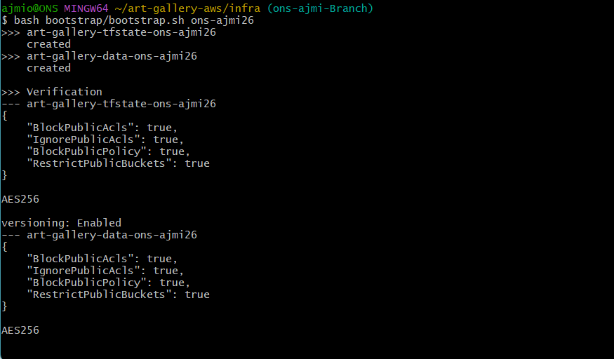
6 · S3 ET BASE DE DONNÉES
Deux buckets persistants, jamais supprimés par destroy
Bucket | Contenu | Protection
art-gallery-tfstate-ons-ajmi26 | État Terraform | Privé, AES256, versioning
art-gallery-data-ons-ajmi26 | artifacts/ · seed/gallery.sql · artworks/uploads/ | Privé, AES256
Pourquoi hors de Terraform
L’état et les données doivent survivre au destroy
Facturation au stockage : quelques centimes
Les artefacts ne sont pas renvoyés à chaque séance
Script idempotent, rejouable sans risque
bootstrap.sh : accès public bloqué, AES256, versioning actif
12/18

Slide 15
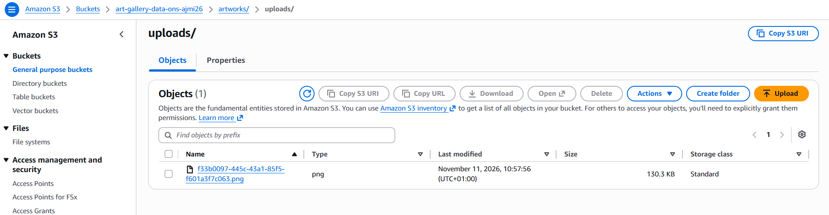

6 · S3 ET BASE DE DONNÉES
Les images d’œuvres sont stockées dans S3
Téléversement
API NestJS
S3
Lecture
L’artiste envoie l’image à l’API
Écrit dans S3, rôle LabInstanceProfile
artworks/uploads/<uuid>.<ext>
Via /api/uploads/<uuid>.<ext>
Bucket privé
Une URL S3 directe répond AccessDenied : c’est voulu. Seule l’API, avec son rôle, lit et sert l’image. Les images survivent à destroy, à terraform apply et au remplacement d’une instance.
Console S3 : le fichier envoyé est dans artworks/uploads/
Vérifié : image ajoutée dans l’application, objet visible dans S3, image affichée par l’API.
13/18

Slide 16
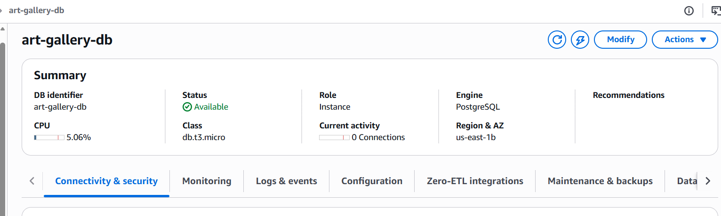

6 · S3 ET BASE DE DONNÉES
RDS PostgreSQL : privé, chiffré et restauré automatiquement
Données rétablies sans commande
Le dump est dans S3 : seed/gallery.sql
Au premier démarrage, si la table users manque, il est rejoué
Une seule transaction, avant le démarrage de l’API
Résultat : site, comptes et œuvres identiques après chaque apply
Console RDS : art-gallery-db, PostgreSQL, db.t3.micro, disponible
Propriétés
Sous-réseaux privés, joignable seulement depuis app-sg
Stockage chiffré, sauvegardes automatiques 7 jours
Mono-AZ pour limiter le coût
Mot de passe généré par Terraform, stocké dans SSM
Les données créées sur AWS sont perdues au destroy, sauf si elles sont sauvées comme nouvelle graine.
14/18

Slide 17
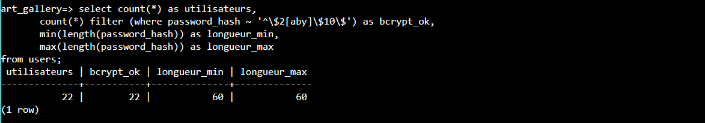

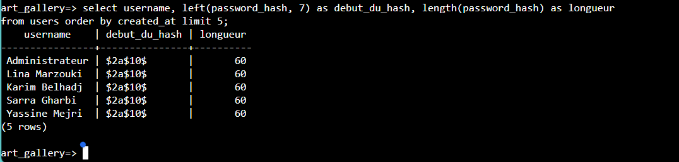
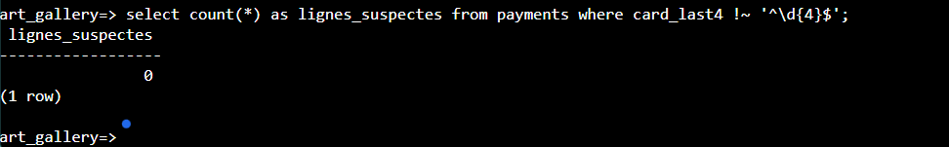
7 · SÉCURITÉ ET RÉSULTATS
Vérification : mots de passe et cartes ne sont jamais en clair
Mots de passe
Tous hachés en bcrypt (préfixe $2a$10$, 60 caractères). Aucune empreinte complète n’est affichée.
Mots de passe : 22 sur 22 en bcrypt, 60 caractères
Cartes bancaires
Début des empreintes seulement : $2a$10$
Numéro complet et CVC jamais stockés : seulement card_brand et card_last4.
Cartes : 0 ligne suspecte, seuls la marque et les 4 derniers chiffres
15/18

Slide 18
7 · SÉCURITÉ ET RÉSULTATS
Objectifs de départ et résultats obtenus
Objectif | Cible | Résultat | Statut
Reconstruction | 15 min ou moins | 11,5 min mesurées (v2) | Atteint
Perte de données | 5 min ou moins | Sauvegardes 7 jours, base rétablie par seed | Atteint
Isolation réseau | Base et serveurs privés | Groupes chaînés, aucune IP publique côté app | Atteint
Secrets et données sensibles | Rien en clair | SSM, bcrypt, cartes tronquées | Atteint
Résilience, mise à jour progressive | Tests T7 et T8 | Prévus, preuves à compléter | Partiel
Charge (k6) | 50 utilisateurs, 100 en pointe | Planifié | À faire
Chaque ligne « Atteint » s’appuie sur une capture ou une mesure présentée dans ce support.
16/18

Slide 19



8 · DÉMO, LIMITES ET CONCLUSION
Démonstration live puis destruction
Déployer
Montrer le site
Prouver la persistance
Détruire
terraform apply -auto-approve
URL de l’ALB : catalogue, images, FR/EN
Comptes et œuvres restaurés, image dans S3
./destroy.sh
≈ 11 min
≈ 3 min
≈ 3 min
doit finir par OK
Le jury voit la boucle complète : rien, puis un site vivant, puis plus rien de facturable.
17/18

Slide 20

8 · DÉMO, LIMITES ET CONCLUSION
Conclusion
Ce que nous avons livré
Ce qui la rend reproductible
Ce qui la rend fiable et sobre
Une galerie d’art en 3 tiers sur AWS, créée par 41 ressources Terraform, avec abonnements, commission
S3 garde état, artefacts, graine et images. La base se restaure seule. Reconstruction en 11,5 min.
Réseau privé, secrets dans SSM, données sensibles vérifiées, environ 0,15 $ par heure, destruction contrôlée.
Merci de votre attention. Place aux questions et à la démonstration.
18/18

